Slide 1
Servlet 기초
동의과학대학교 컴퓨터정보과
김진숙

Slide 2
학습 내용
CGI 프로그램과 servlet
Servlet 이란?
Servlet 컨테이너와 웹서버
Servlet 동작과정
Servlet 구조와 API
Servlet / GenericServlet / HttpServlet
Servlet 생명주기(Life Cycle)

Slide 3
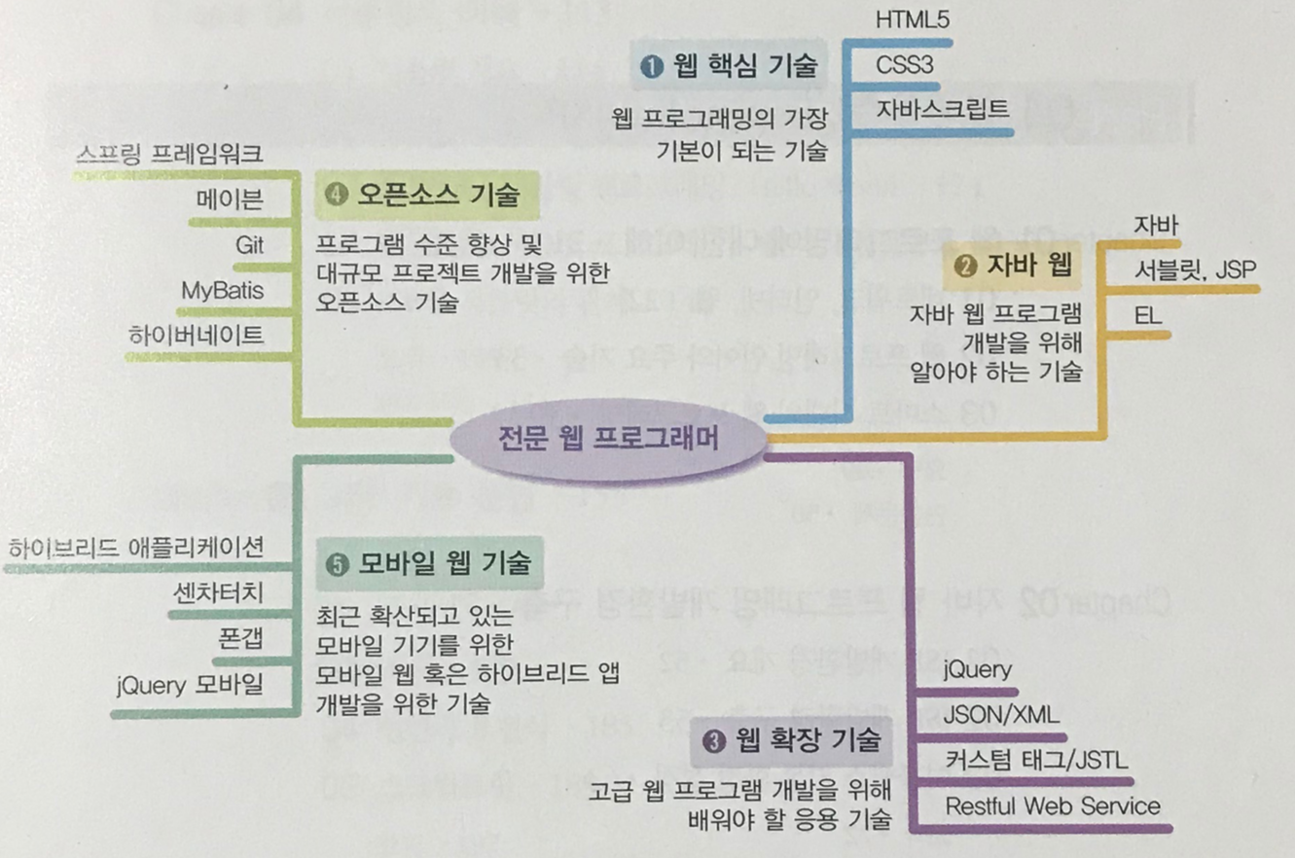
웹프로그래밍 학습 로드 맵
출처 : 프로젝트로 배우는 자바 웹 프로그래밍, 황희정, 한빛아카데미, 2016

Slide 4
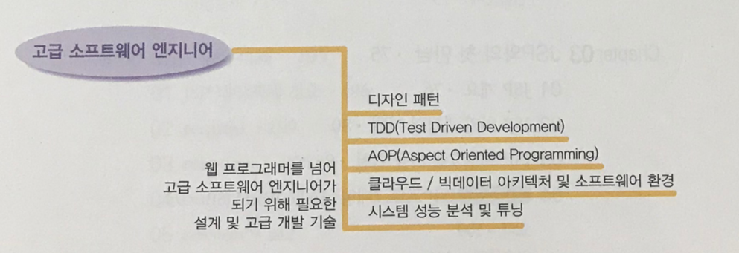
웹프로그래밍 학습 로드 맵

Slide 5
백엔드 기술의 발전 사항
동적 웹의 등작
정적인 웹 페이지의 한계: 웹의 등장 초기에, 웹 서버는 단순히 HTML 파일과 같은 정적인 콘텐츠를 사용자에게 전달하는 역할만 함. 동적 콘텐츠에 대한 요구 등장
CGI (Common Gateway Interface): 이런 요구에 부응하여 등장한 것이 바로 CGI. CGI는 웹 서버가 외부 실행 프로그램과 통신할 수 있도록 하는 표준 인터페이스를 정의함

Slide 6
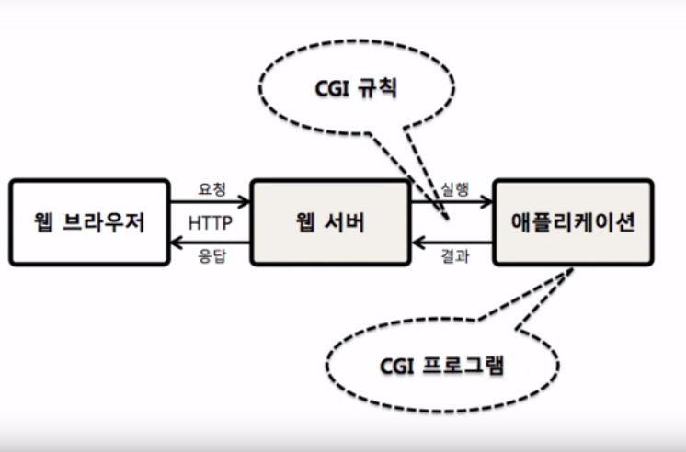
백엔드 기술의 발전 사항
동적 웹의 등작
CGI의 작동 방식
사용자가 웹 브라우저를 통해 특정 URL을 요청
웹 서버는 이 요청을 CGI 스크립트(주로 Perl, C 등으로 작성)에게 전달
CGI 스크립트는 요청을 처리하고, 그 결과를 웹 서버가 이해할 수 있는 형식(주로 HTML)으로 반환
웹 서버는 이 결과를 다시 사용자에게 전송하여 동적인 웹 페이지를 보여줄 수 있게 됨

Slide 7
백엔드 기술의 발전 사항
CGI의 한계
프로세스 생성 오버헤드: CGI의 가장 큰 문제점은 매번 새로운 요청이 들어올 때마다 웹 서버가 CGI 스크립트를 위한 새로운 프로세스를 생성하고 실행해야 했다는 것
자원 관리의 비효율성: 각 CGI 프로세스는 독립적인 메모리 공간을 사용했기 때문에, 여러 요청 간에 데이터를 공유하거나 자원을 효율적으로 사용하는 것이 어려움
보안 취약성: 외부 프로그램인 CGI 스크립트의 보안 취약점은 웹 서버 전체의 보안 문제로 이어질 수 있다는 위험성도 존재

Slide 8
백엔드 기술의 발전 사항
서블릿 컨테이너 등장
서블릿 (Servlet)의 등장: CGI의 한계를 극복하기 위해 자바 기반의 서버 측 컴포넌트인 서블릿(Servlet)이 등장
서블릿 컨테이너 (Servlet Container)의 역할: 서블릿은 웹 서버 내에서 직접 실행되는 것이 아니라, 서블릿 컨테이너라는 별도의 환경에서 관리되고 실행됩니다. Apache Tomcat, Jetty 등이 대표적인 서블릿 컨테이너
서블릿 컨테이너의 작동 방식
스레드 기반 처리: 서블릿 컨테이너는 CGI처럼 매 요청마다 새로운 프로세스를 생성하는 대신, 스레드 풀을 활용하여 각 요청을 처리
서블릿 생명주기 관리: 서블릿 컨테이너는 서블릿의 생성, 초기화, 서비스, 소멸 전 과정을 관리
웹 서버와의 통합: 서블릿 컨테이너는 웹 서버와 긴밀하게 통합되어 작동하며, 요청과 응답 객체를 효율적으로 관리하고 다양한 부가 기능(세션 관리, 보안 등)을 제공
표준 API 제공: 자바 서블릿 API는 웹 개발자들이 플랫폼 독립적인 방식으로 웹 애플리케이션을 개발할 수 있도록 표준화된 인터페이스를 제공

Slide 9
백엔드 기술의 발전 사항
현재의 웹 백엔드 기술
프레임워크의 발전: Spring, Jakarta EE (과거 J2EE), Node.js, Django, Ruby on Rails 등 다양한 웹 프레임워크들이 등장하여 개발 생산성을 더욱 향상시키고 복잡한 기능을 쉽게 구현할 수 있도록 지원
비동기 및 이벤트 기반 아키텍처: Node.js와 같은 기술은 비동기 I/O와 이벤트 기반 아키텍처를 통해 많은 동시 연결을 효율적으로 처리
마이크로서비스 아키텍처: 대규모 애플리케이션을 작은 독립적인 서비스 단위로 분할하여 개발, 배포, 확장을 용이하게 하는 마이크로서비스 아키텍처가 각광받고 있음
서버리스 컴퓨팅: 클라우드 환경에서 서버 관리에 대한 부담 없이 코드를 실행할 수 있는 서버리스 컴퓨팅 기술이 등장하여 백엔드 개발의 새로운 가능성을 제시하고 있음

Slide 10
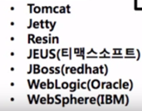
자바 웹 애플리케이션 실행
Servlet 컨테이너
Servlet 컨테이너는 라이프 사이클을 통해 Servlet 을 포함하고 관리
개발자는 Servlet 규칙에 따라 자바 프로그램을 작성
요청
웹
서버
요청 위임
실행
서블릿
(바이트코드)
웹
브라우저
서블릿
컨테이버
(자바서버관리
프로그램)
응답
결과 반환
결과
서블릿 규칙
javax.servlet

Slide 11
Servlet 이란?
서버에서 실행되면서 클라이언트의 요청에 따라 동적으로 서비스를 제공하는 자바 클래스
톰캣과 같은 Servlet 컨테이너에서 실행됨
일반적으로 HTTP (HyperText Transfer Protocol)를 통해 웹 클라이언트의 요청을 수신하고 응답
Servlet 관련 객체
javax.servlet.Servlet
javax.servlet.GenericServlet
javax.servlet.http.HttpServlet
관련 자료
https://jcp.org/aboutJava/communityprocess/final/jsr369/index.html

Slide 12
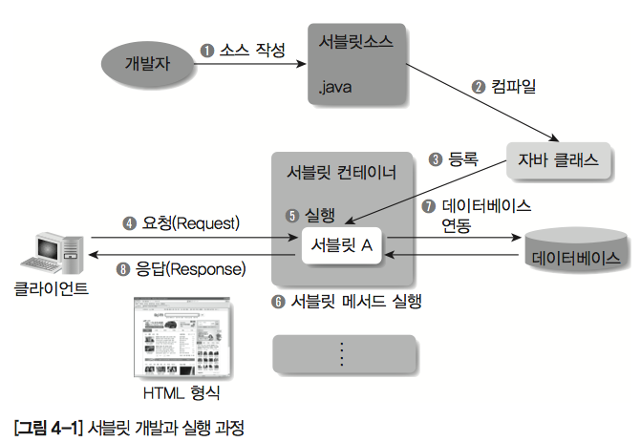
Servlet 동작과정

Slide 13
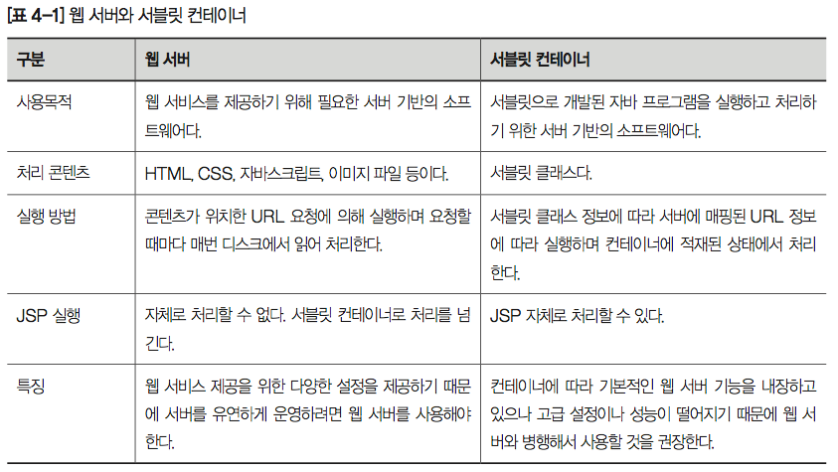
Servlet 컨테이너
Servlet 을 실행하기 위한 실행 환경
아파치 톰캣이 대표적임
웹서버와 Servlet 컨테이너(WAS) 비교
웹애플리케이션서버
(WAS)

Slide 14
실습1 – HelloServlet 작성하기
‘Hello, World!’를 출력하는 서블릿 생성

Slide 15
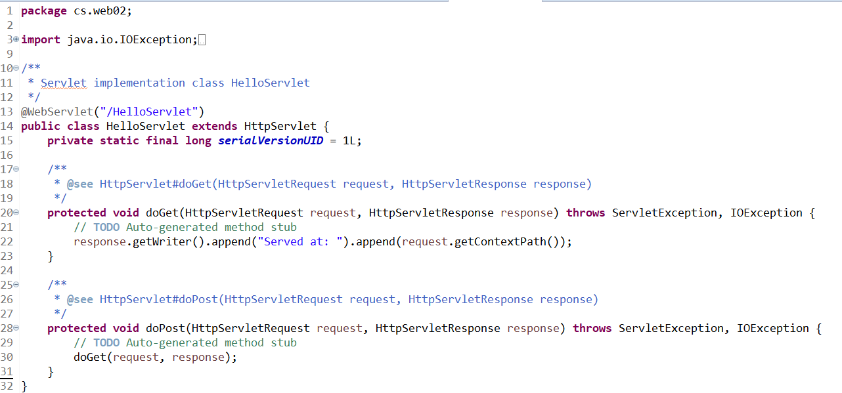
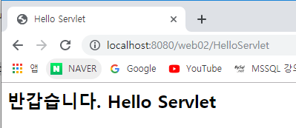
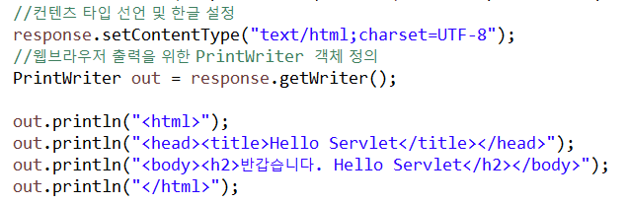
실습1 – HelloServlet 작성하기
서블릿을 변경했을 경우에는 반드시 서버를 다시 실행해야 함

Slide 16
Servlet 특징
일반적인 자바 클래스 구조
컴파일 과정 필요
Servlet 컨테이너에 의해 실행
특정 클래스(Servlet)를 상속 받아야만 구현할 수 있는 구조
Servlet 클래스의 상관 관계나 API의 기본 구조를 이해해야 함
일반적으로 Servlet 은 javax.servlet.http.HttpServlet 클래스를 상속하여 구현
API(Application Programming Interface) : 특정 클래스를 다른 프로그램에서 사용하기 위해 필요한 정보를 규격화 해놓은 것( .jar 파일)

Slide 17
Servlet 클래스의 상속/구현 관계도
tomcat9/lib/servlet-api.jar 패키지에 있음
구현
<<interface>>
Javax.servlet.
Servlet
<<abstract>>
Javax.servlet.
GenericServlet
상위 인터페이스를 구현하여 일반적 서블릿 기능 구현
사용 프로토콜에 따라 service() 를 오버라이딩하여 구현
<<class>>
Javax.servlet.http.
HttpServlet
상속
작성된 Servlet
HTTP 프로토콜을 사용하는 웹브라우저에서 서블릿 기능 수행
service()가 호출되면서 방식에 따라 doGet(), doPost()가 호출됨

Slide 18
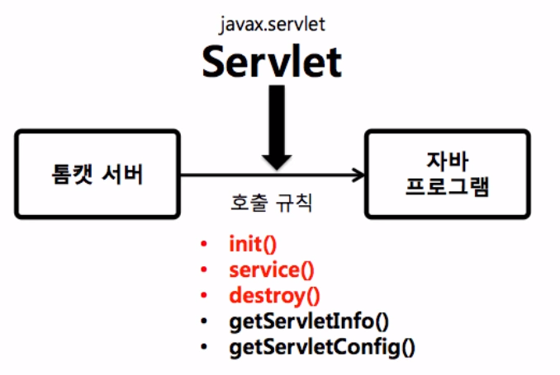
Servlet 인터페이스(최상위 클래스)
Servlet 인터페이스의 메소드
init() : 서블릿 초기화
service() : 클라이언트의 모든 호출 처리
destroy() : 서블릿 서비스가 중단 된 후 Garbage 수집 등을 완료
getServletConfig() : 서블릿의 시작 정보를 가져 오는 데 사용
getServletInfo() : 서블릿의 작성자, 버전 및 서버와 같은 자체에 대한 기본 정보 제공

Slide 19
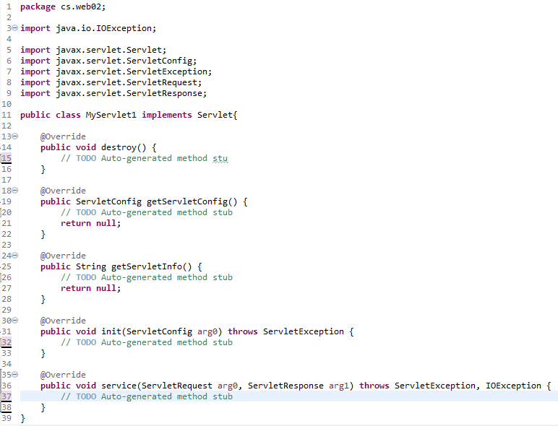
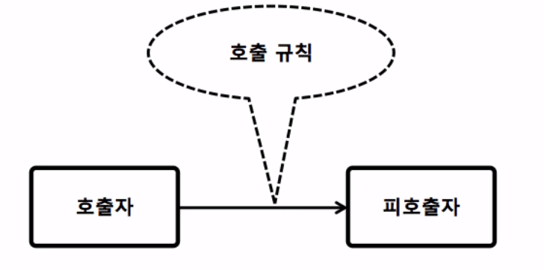
Servlet 인터페이스
인터페이스(interface)
- 호출자와 호출당하는 것 사이의 호출 규칙 정의에 사용되는 문법
Implements 키워드로 구현
인터페이스를 구현하는 클래스는 반드시 인터페이스에 선언된 모든 메서드를 구현해야 함

Slide 20
GenericServlet
Servlet 인터페이스를 구현한 추상 클래스
GenericServlet은 service()를 제외한 4개의 메소드를 미리 구현해 두어 서브클래스가 service()만을 구현할 수 있도록 함
GenericServlet 클래스는 프로토콜에 무관한 기본 서비스만 제공하는 클래스
HttpServlet과 같은 프로토콜 특정 서브 클래스를 확장하는 것이 더 일반적
추상 클래스(abstract class)
하나 이상의 추상 메소드를 포함하는 클래스
직접 인스턴스를 만들어 사용하는 것이 아니라 서브 클래스에게 상속해주는 용도의 클래스
공통 속성이나 공통 메소드를 가지고 있는 클래스로서 자체가 사용되기 보다는 서브 클래스에서 상속해주는 용도로 사용되는 클래스로 정의하고자 할 때 추상클래스를 정의

Slide 21
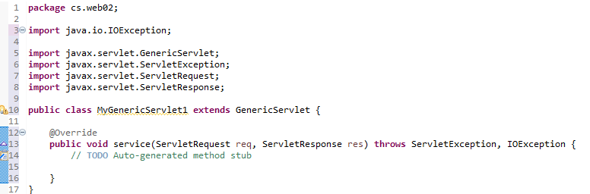
GenericServlet
GenericServlet 을 상속하는 MyGenericServlet 클래스
@Override 애노테이션
- 상위 클래스의 메소드를 override 하는 메소드임을 지정하여 잘못되지 않도록 방지

Slide 22
HttpServlet 클래스
GenericServlet 클래스 보다는 HttpServlet이 HTTP 프로토콜 지원이 포함되어 일반적 웹 프로그램에 적합
HttpServlet의 서브클래스는 적어도 다음 중 하나의 메소드를 작성해야 함
request의 종류에 때라 doXXX() 메서드를 호출
doGet() : get 요청 시
doPost() : post 요청 시
service() : 클라이언트의 요청 시
doPut()
doDelete()
doHead()
doPut()
doOptions()
doTrace()
getLastModified()

Slide 23
Servlet 작성 시 규칙
서블릿 클래스는 javax.servlet.http.HttpServlet 클래스를 상속
doGet 또는 doPost 메서드 내에 요청 처리 내용을 기술
HTML 문서는 doGet, doPost 메소드의 response 파라미터를 이용하여 출력

Slide 24
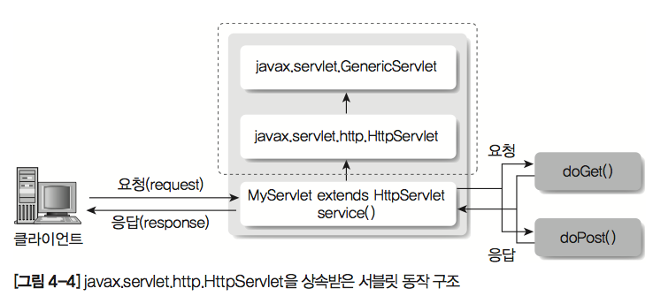
Servlet 동작구조
javax.servlet.http.HttpServlet 을 상속 받은 MyServlet의 동작 구조
파라미터는 항상 request와 response

Slide 25
클라이언트 요청 방식
GET 방식
서버정보를 클라이언트로 가져오기 위한 방법
HTML, 이미지 등을 웹브라우저에서보기 위해 요청하는 방식
서버에 최대 240Byte 전달
QUERY_STRING 환경변수를 통해 서버로 전달
QUERY_STRING : 파일명?속성1=속성값1&속성2=속성값2…
URL 노출로 보안 문제가 생길 수 있다.
POST 방식
서버로 정보를 보내기 위해 설계된 방법
HTML 폼에 입력한 내용을 서버로 전달
서버 전달 데이터크기에 제한 없음
URL에 매개변수가 표시되지 않음

Slide 26
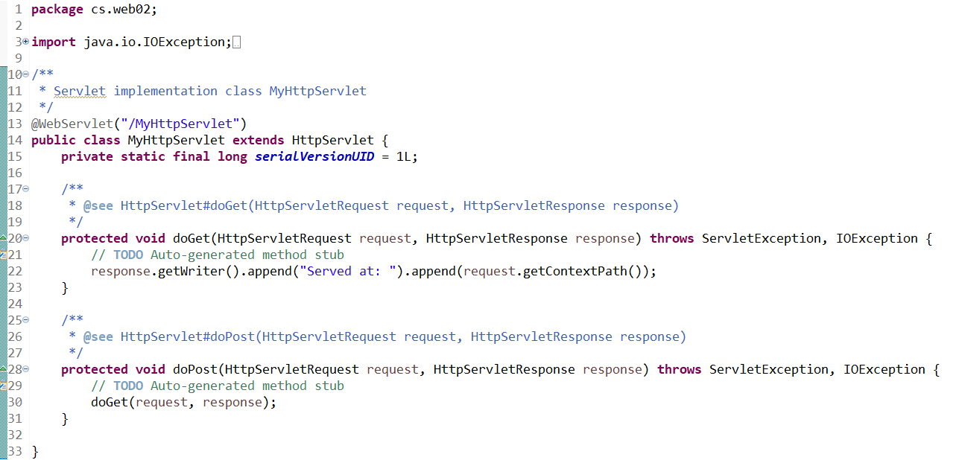
테스트
HttpServlet 클래스를 상속한 MyHttpServlet 클래스를 eclipse에서 작성하기
doPost()로 요청이 와도 doGet()호출

Slide 27
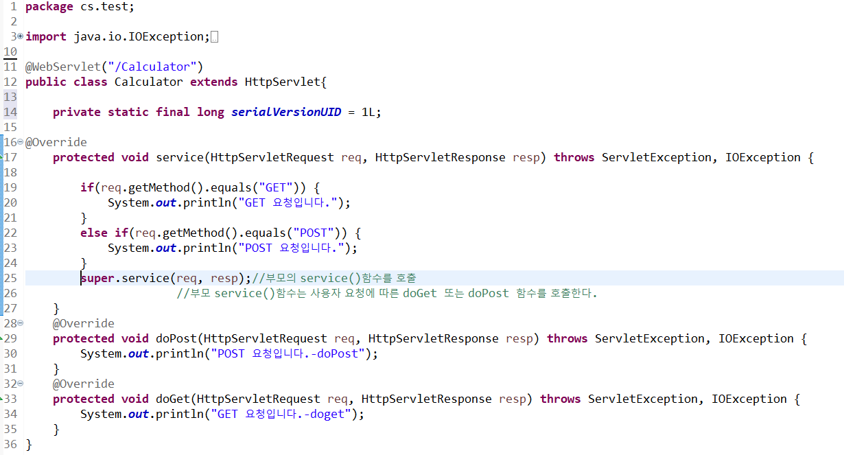

Slide 28
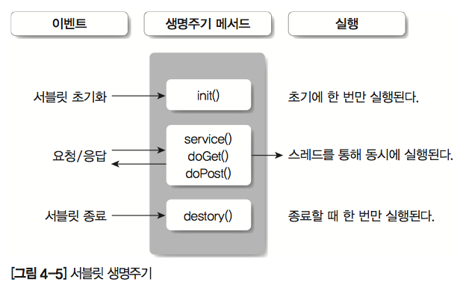
Servlet 생명 주기(Life Cycle)
Servlet 생명주기 메서드 : Servlet 실행 단계마다 호출되어 기능을 수행하는 메서드
Servlet 초기화 : init() 메서드
Servlet 실행 시 호출되는 메서드
초기에 한 번만 실행(Java의 main()와 같음)
요청/응답 : service()/doGet()/doPost() 메서드
사용자 요청에 따라 스레드로 실행되는 메서드
service() 를 통해 doGet() 혹은 doPost() 메서드호출
매개변수 HttpServletRequest 와 HttpServletResponse 를 통해 사용자 요청을 처리
Servlet 종료 : destroy() 메서드
컨테이너로부터 Servlet 종료 요청이 있을 때 호출
init()와 마찬가지로 한 번만 실행
Servlet 종료 시 정리 작업을 destroy() 를 재정의해 구현

Slide 29
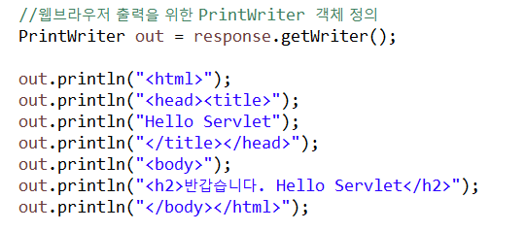
브라우저 출력
클라이언트에서 출력될 수 있도록 response객체에 정보 저장
출력 스트림 객체 반환
PrintWriter out = response.getWriter():

Slide 30
Servlet 배포(Deployment) 방법
Servlet 매핑 정보 설정 이유
서블릿 저장 위치 (톰캣 환경 기준) : /WEB-INF/classes/
WEB-INF 파일은 외부에서 접근 불가능
클라이언트에서 WEB-INF 내에 존재하는 파일을 호출하기 위해서는 매핑 정보를 이용
Servlet 매핑 방법
web.xml 파일에 배치 정보 설정
Annotation 으로 배치 정보 설정(Servlet 3.0 부터 적용, tomcat7.0 이상)

Slide 31
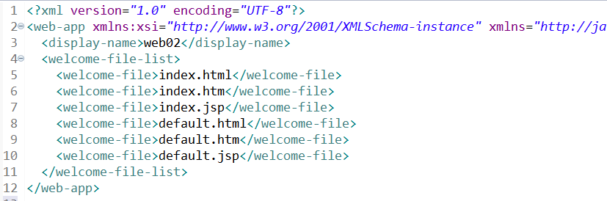
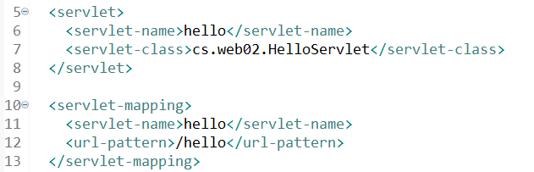
1. web.xml 에 서블릿 배포 정보 설정
프로젝트의 설정 파일인 web.xml 에 서블릿 관련 정보 저장
Welcome 파일 정보 설명하기

Slide 32
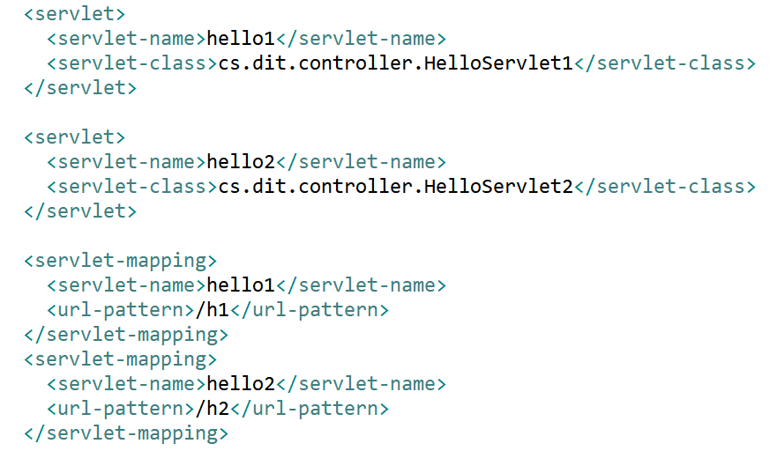
1. web.xml 에 서블릿 배포 정보 설정
여러 개의 Servlet 을 등록할 경우 Servlet 등록과 Servlet 매핑에 각각 정리한다.
<servlet-name>은 프로젝트 내에서 유일 해야 한다.

Slide 33
2. Annotation - @WebServlet()
클래스나 메소드에 붙여지는 주석으로 메타 데이타라고도 함
servlet-api.jar 버전이 3.0 이상에서 사용 가능
@WebServlet의 속성 값을 통해 해당 Servlet과 매핑 될 URL 패턴을 지정
가독성, 소스코드 구성에 도움 줌
코드가 실행되는 것은 아니나 연결 방법, 소스 구조를 변경할 수 있음

Slide 34
@WebServlet()의 주요 속성
속성 | 기능 | 사용 예
name | 서블릿 이름 설정 기본 값은 “”(빈문자열) | @WebServlet(name = “서블릿 이름”)
urlPatterns | 서블릿 URL 목록 설정 속성값으로 String 배열 | @WebServlet(urlPatterns = “/url”) @WebServlet(urlPatterns = {“/url”, “/url2”, “/url3”}) @WebServlet(urlPatterns = {“/”, “/home”, “/webcome”})
value | urlPatterns와 동일한 기능 속성이름 없이 값만 설정 가능 value 속성 외에 다른 속성의 값도 필요한 경우는 속성의 이름을 생략할 수 없음 | @WebServlet(value = “/calc”) @WebServlet(“/calc”) @WebServlet(urlPatterns=“/url”, name=“hello”)

Slide 35
실습1
annotation @WebServlet()으로 실행하기
web.xml로 실행하기

Slide 36
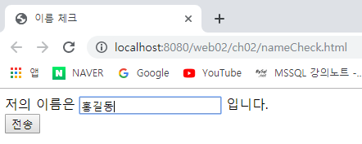
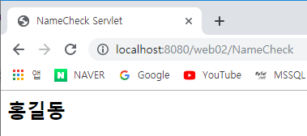
과제1 – NameCheck 작성하기
서블릿 NameCheck를 화면과 실행으로 분리하여 작성
request
response

Slide 37
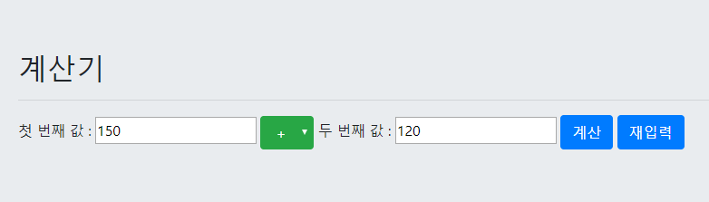
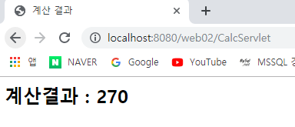
과제2– 간단한 계산기 만들기
calculator.html 작성
CalcServlet 작성
배포
web.xml 사용
실행

Slide 38
과제3
서블릿 API에서 서블릿을 작성하기 위해 필요한 객체 3개를 열거하고 구조를 설명하시오.
서블릿을 배치하고 매핑하는 방법 두가지를 설명하시오.
서블릿을 작성하고 배치한 뒤 실행하는 예제를 구현하시오.

Slide 39
도전 과제(옵션)
실습3의 내용에서 계산 부분만 다른 클래스에서 구현하기
calculator2.html : 화면
CalcServlet2 : 서블릿으로 Calc 객체 사용
Calc.java : 계산 코드
Web.xml 또는 annotation 으로 서블릿 배치

